Slide 1
自動機を作ろう！
（PLC基礎）
dolan

Slide 2
目次
自己紹介
PLCとは
前提知識
  ハード編
  ラダー図編
わんプレス
  仕様
  ハード設計
  ソフト設計

Slide 3


自己紹介
名前／年齢 | 永利 勤（ながとし つとむ）／45歳 わんくま入会 ２００８．５．２８
家族 | 嫁♀ １、子供♂２、うさぎ♀１
会社 | 北九州の精密金型をコア技術とする会社。それっぽい名前だけど財閥系ではない。
仕事 | 昔=組込み系、今=自動機のハード/ソフト設計（いわゆる電気屋）＋PC何でも屋
趣味 | 車、お酒、たまにソフトとかも作る。PC歴30年弱。最近，初めてVC#でアプリを作った。

Slide 4
ドラン
ドイツの複数作家による連作SF小説『宇宙英雄ペリー・ ローダン』シリーズに登場する架空の宇宙船の名前。
二次制約者と一体化したレトルト生体宇宙船で，パラトロンバリアとインターヴァル砲を装備。

Slide 5



代表作ｗ
1980 | スロットマシーン | MZ-80K | ラジオの製作
1981 | ブロックくずしプログラム | MZ-80K | マイコンＢＡＳＩＣマガジン
1981 | 競馬ゲームプログラム | MZ-80K | マイコンＢＡＳＩＣマガジン
1983 | ミオのミステリーアドベンチャー | PC-8801 | システムソフト
2002 | かえるメール | Windows | Vector
2004 | BkCombat | Windows | Vector

Slide 6
自動機を作ろう！
（PLC基礎）
PLCって何？おいしいの？

Slide 7
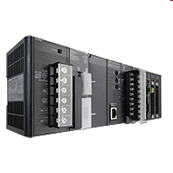
PLCとは
Programmable
Logic
Controller
別名
プログラマブルコントローラ（PC）
シーケンサー（三菱電機の登録商標）
シーケンス制御の複雑化・大規模化に対応するために、リレー回路をマイコンで置き換えた。

Slide 8
シーケンス制御とは
JIS C0401での定義
『あらかじめ定められた順序に従って，制御の各段階を進めて行く制御』
スタート
水洗い
洗剤
ブラシ
水洗い
乾燥

Slide 9
PLCのしくみ
PLC

Slide 10
PLCの特徴
項目 | DCS | PLC | マイコン
速度 | s | ms - us | us - ns
価格 | 高 | 中 | 低
汎用性 | 専用 | 汎用 | 自由度大
特徴 |  | 信頼性大 保守性 | 小型 開発難
用途 | プラント・工場管理 | 自動機械・自動販売機 | 自動機械（小型・高速）

Slide 11
PLCメーカ
三菱電機 （シェア5割以上）
オムロン
IDEC
パナソニック電工
キーエンス
横河電機
富士電機
シャープ
その他

Slide 12
自動機を作ろう！
（PLC基礎）
前提知識
ハードウエア編

Slide 13
スイッチの種類
モーメンタリ
オルタネイト
危険な場合がある

Slide 14
接点の種類
（ Normally OpenとNormally Close ）
NC
NO
C
電池

Slide 15
自動機を作ろう！
（PLC基礎）
前提知識
ラダー図編

Slide 16
連枝のご紹介
PLC-Compiler 「連枝（れんり）」 川原強電子研究所
ラダー図からPICマイコンで動くコードを出力できる。
以下の構成
（１） ラダー回路図作成エディタ
（２） 画面上でのラダー動作シミュレータ
（３） 各種マイコンの機械語への変換ライブラリ
紹介URL
http://user.parknet.co.jp/renri/gaiyou/gaiyou3/gaiyou3.htm
ダウンロード
http://user.parknet.co.jp/renri/download/SRENRI69.LZH

Slide 17
PLCのデバイス
ビットデバイス
  入力リレー（X)
  出力リレー（Y)
  内部リレー(M)
  タイマ(T)
  カウンタ(C)
ワードデバイス
  データレジスタ(D)
  インデックスレジスタ（V,Z）
  定数（K,H）
今回は使いません。

Slide 18
ラダー図（Ladder Diagram）
X0
Y0
X1
NOT
Y1
X2
X3
AND
Y2
X4
OR
実行順序に注意のこと！
END

Slide 19
スキャンの概念
M0
X0
M1
if (!fOld && f)
M1 = TRUE;
else
M1 = FALSE;
fOld = f;
微分
X0
M0
スキャン
END
I/O リフレッシュ，内部処理

Slide 20
if ～ else ～?
X0
if (M1)
M1 = FALSE;
else
M1 = TRUE;
PLS M0
M0
M1
RST M1
M1
SET M1
END

Slide 21
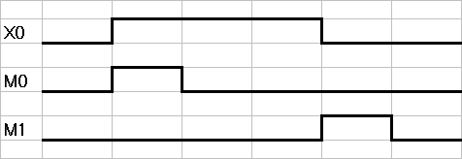
PLS / PLF
SW
微分.
DIFU/DIFD
と書く場合もある
PLS M0
PLF M1

Slide 22
SET / RST
スタート
SET/RESET使用禁止の会社もあります
SET M0
ストップ
RST M0
M0
RUN
Y0
END

Slide 23
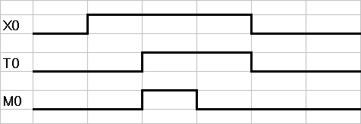
タイマ
SW
K10
T0
100msタイマの場合、1秒
T0
PLS M0

Slide 24
定石回路
1_自己保持回路
2_オルタネイト回路
3_オンディレイ・オフディレイ
4_フリッカ回路
5_階段の電灯回路(オルタネイト)
6_階段の電灯回路(モーメンタリ)
7_早押し回路
8_ブザーオフ回路
連枝

Slide 25
自動機を作ろう！
（PLC基礎）
装置仕様

Slide 26
装置概要
わんくまの形を打ち抜くプレス装置

Slide 27

要求仕様
2.2kW のモータ使ってね。
速度は 50～100 spm。
わんくまの大きさは 60×60mmぐらい。
予算がないので安くね。
謎のお客さん

Slide 28
仕様の概要まとめ

Slide 29
自動機を作ろう！
（PLC基礎）
わんプレス
ハード設計

Slide 30
エアフィーダの動作
信号OFF
信号ON
移動クランプ
固定クランプ
材料

Slide 31
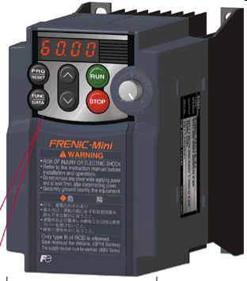
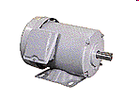
インバータ
速度
変更
電源
PLC
正転・逆転
アラーム

Slide 32
プレス位相
上死点センサ
上死点
戻りタイミングセンサ
送りタイミングセンサ
下死点

Slide 33
I/Oリスト（入力）
X00 | スタートSW左
X01 | スタートSW右
X02 | 停止SW*
X03 | 送りLS
X04 | 戻りLS
X05 | 上死点LS
X06 | インバータ アラーム
X07

Slide 34
I/Oリスト（出力）
Y00 | インバータ 正転
Y01 | フィーダ 送り
Y02
Y03
Y04
Y05
Y06
Y07
命名
注意！

Slide 35
自動機を作ろう！
（PLC基礎）
わんプレス
ソフト設計

Slide 36
わんプレスラダー図
両手押しスタート回路
サイクル停止回路
インバータ制御回路
エアフィーダ制御回路
アラーム回路
連枝

Slide 37
自動機を作ろう！
（PLC基礎）
dolan
おしまい

